Slide 1

「지능화 파일럿 프로젝트」프로젝트 설계
친환경 공정을 이용한 광반응성 스마트 글라스 개발
2021. 10. 08
2020254002
고 정 재

Slide 2
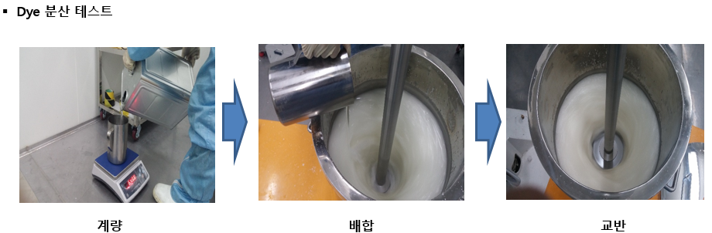
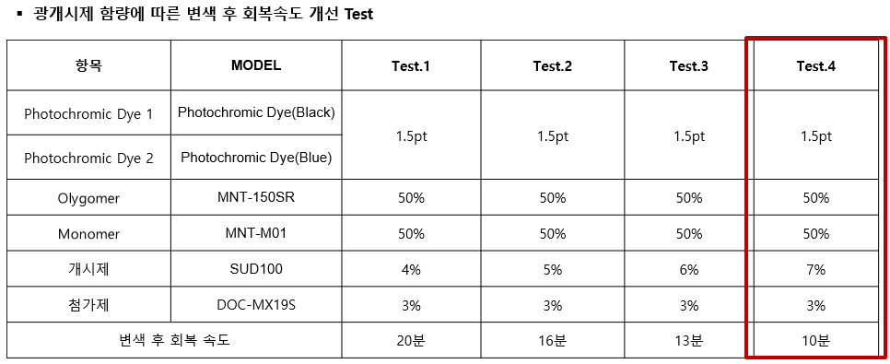
이번주 진행 사항
세부일정
진행사항 1) Photochromic Material 기술
- 투과율/HZ/변색범위/회복시간 특성을 만족하는 Formulation 기술개발
- 개시제 함량에 따른 특성 분석

Slide 3
이번주 진행 사항
세부일정
Photochromic Material 기술
- 개시제 함량에 따른 특성 분석
- Photochromic dye 광개시제 함량에 따른 투과스팩트럼 변화 그래프
Test.1
Test.2
Test.3
Test.4

Slide 4
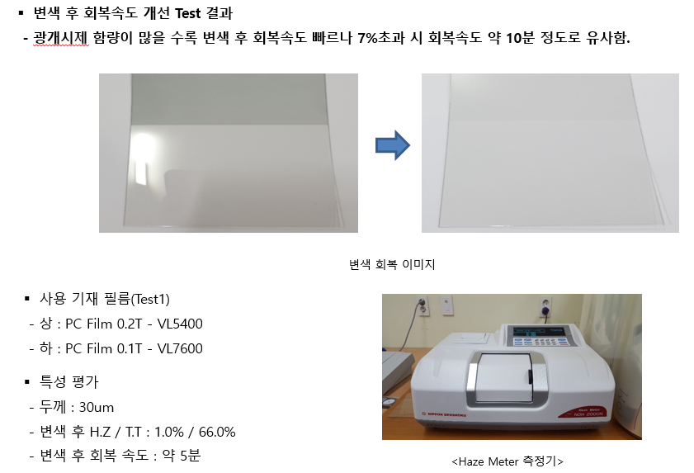
이번주 진행 사항
세부일정
진행사항 2) Photochromic Dye 함량별 Lab Test 결과 및 향후 진행 계획
- 변색 후 회복 속도 10분 이상으로 첨가제 함량 조정 예정
- 부착력 확인을 위한 Lab / 라인 비교 검증 1, 2차 UV 광량 조건 테스트 예정

Slide 5
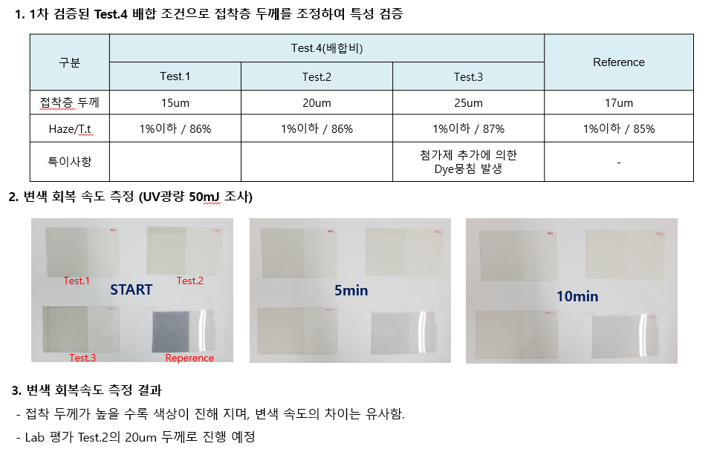
이번주 진행 사항
세부일정

Slide 6
다음주 진행 예정 사항
세부일정
예정 사항 1) Roll-to-roll 공정 기술 개발
- 자외선 노광 공정 개발
- Multi-Unwinding Unit 개발
- Un-winder / Re-winder Tention 제어에 따른 두께 및 Photochromic Glass Curl 특성 최적화
- 코팅 두께 편차 최소화 공정 개발
- 좌우방향 액 넘침 제거 공정 개발

Slide 7
문제점 및 애로 사항
세부일정
문제점 및 애로 사항 1) Photochromic Material 기술
- 반복 실험을 통해 데이터 검증이 필요하여 많은 시간이 필요 했음.
문제점 및 애로 사항 2) Photochromic Dye 함량별 Lab Test 결과 및 향 후 진행 계획
- Photochromic Material 기술을 어느 정도 확보가 되어 몇번의 시행착오가 있었지만
성과 있는 실험을 하였음.

Slide 8
주요 일정
세부일정
세부 추진일정 | 주차 |  |  |  |  |  |  |  |  |  |  |  |  |  |  | 비고
 | 1 | 2 | 3 | 4 | 5 | 6 | 7 | 8 | 9 | 10 | 11 | 12 | 13 | 14 | 15
프로젝트 계획 수립
사전 시장 조사 및 제조기술 조사
친환경 광반응성 UV Resin 개발 및 양산성확보
설비유닛 기술개발 및 양산성 확보
공정 기술개발 및 양산성 확보
시제품 개발
결과 보고

Slide 9
감사합니다

